Slide 1
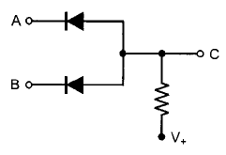
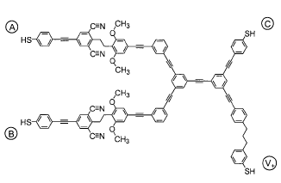
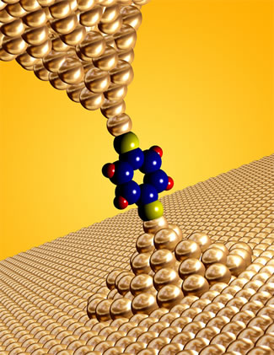
研究背景：分子エレクトロニクス
一分子＝一素子
・人間が設計できるもっとも小さなオブジェクト
・きわめて均一に素子が作れる
・量子効果に基づく動作

Slide 2
おおざっぱな現状の位置づけ
単分子の電気抵抗を測れるか？
定性的な伝導特性の解釈はできるか？
定量的な解釈はできるか？
外部変調は可能か？
整流特性は出るか？
分子の個性／機能は出せるか？
評価方法としてつかえるか？
レ
レ
レ
レ
レ

Slide 3
分子接合の電気伝導度を決める要因
1. 分子の電子状態
2. 分子／電極のカップリングの強さ
・電極との電子カップリングにより分子軌道が広がる。
・広がりの幅はコンタクト部分の設計により調整可能。

Slide 4
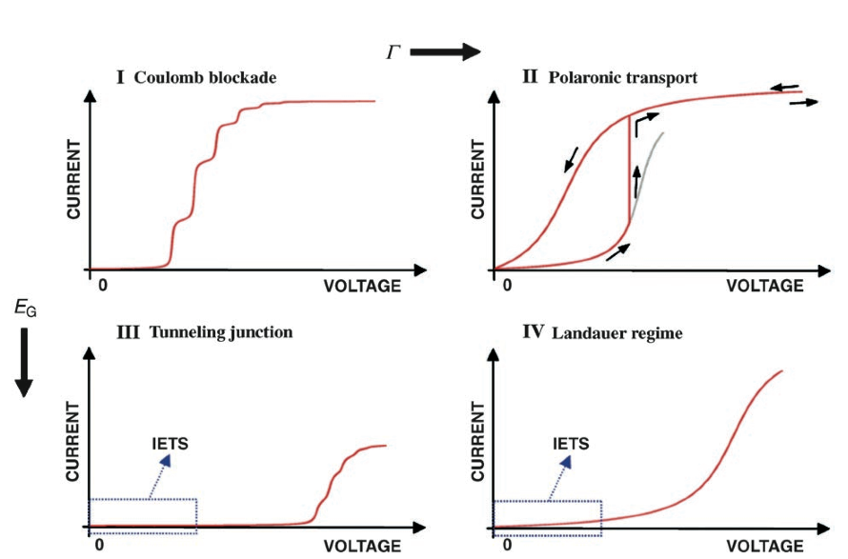
期待される輸送特性
Gate
Γ
EG
Troisi and Ratner, small, 2, 172, 2006.

Slide 5
単分子接合研究（計測）の状況
1974 単分子整流器の提言（Aviram, Ratner）
1997 単分子電気伝導度測定の報告（Reed@USA）
黎明期
2001 Schönによる単分子FETの報告
ウソ
2001 911テロ: Nanotechnology から National Securityへ
2002 単分子によるクーロンブロッケードおよび近藤効果@USA
混乱期
2005 分子を入れなくても同じ現象が観測できる！
2002 水素分子の電気伝導度計測（オランダ）
2003 定量的な評価方法の確立（USA）
2006 分子構造依存などの詳細な検討(USA)
復活の兆し
2008 安定な分子接合の構築に成功(ドイツ）
2009 分子ダイオード特性の計測に成功（USA）

Slide 6
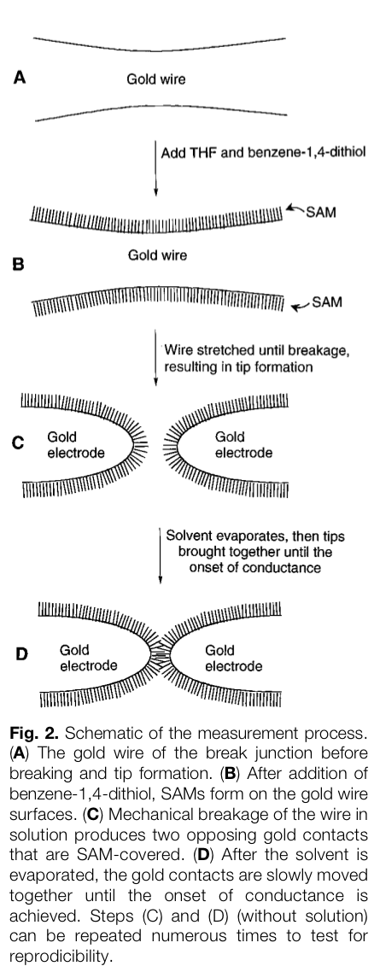
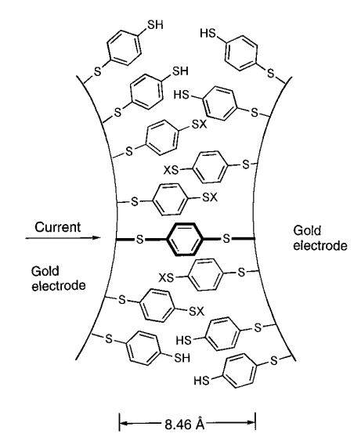
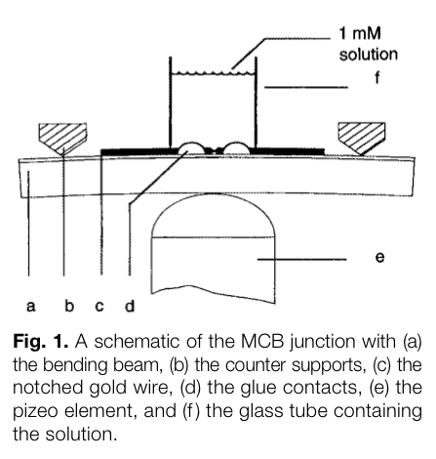
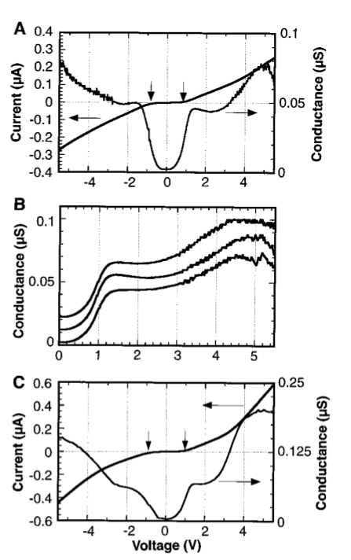
初めての計測例

Slide 7
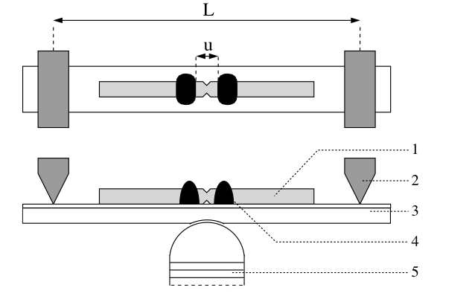
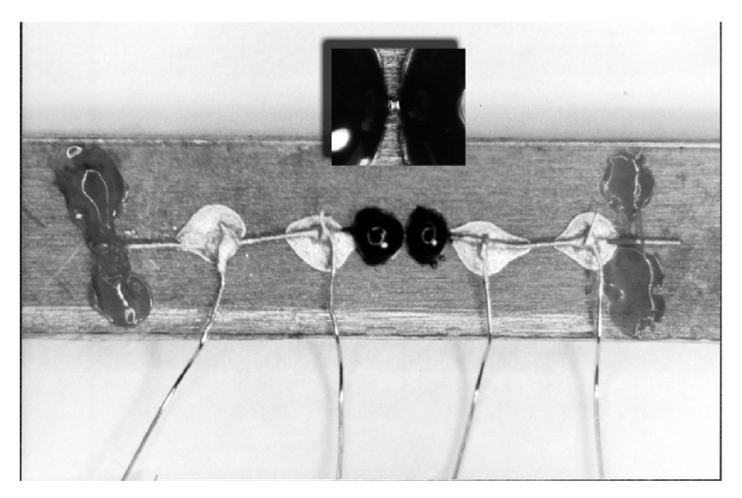
電極構造

Slide 8
Mechanically Controllable Break Junction (MCBJ) / J. van Ruitenbeek
支柱
金属細線
L
d
δd
h
z
h = 500 µm、L = 15 mm
d = 200 nm 〜 4 µm
通常：ポリイミド／銅

Slide 9
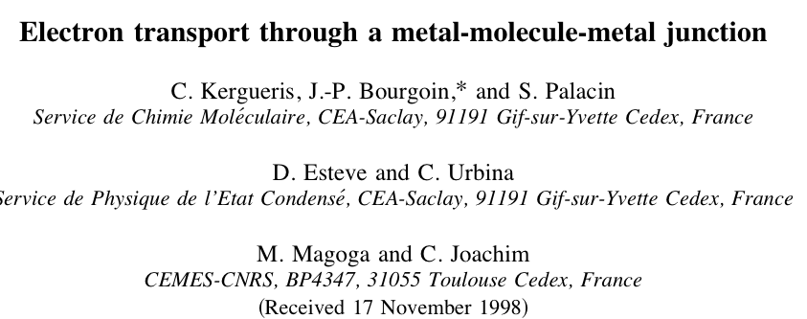
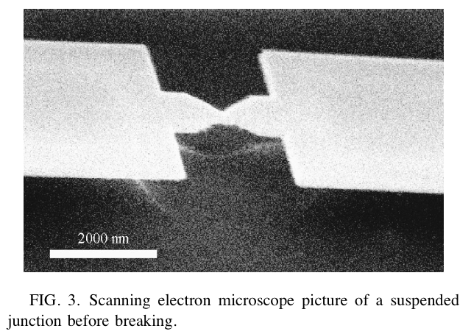
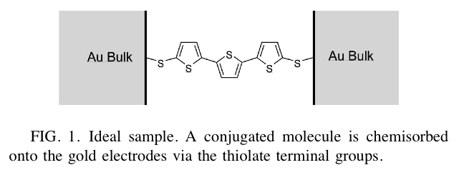
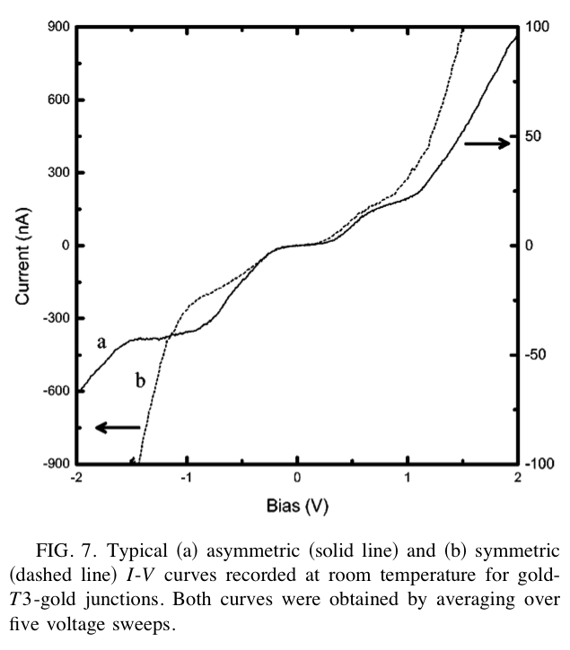
分子機能を出した例+より精密な測定例
PR-B 59, 12505, 1999.

Slide 10
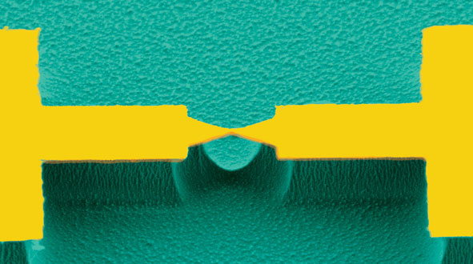
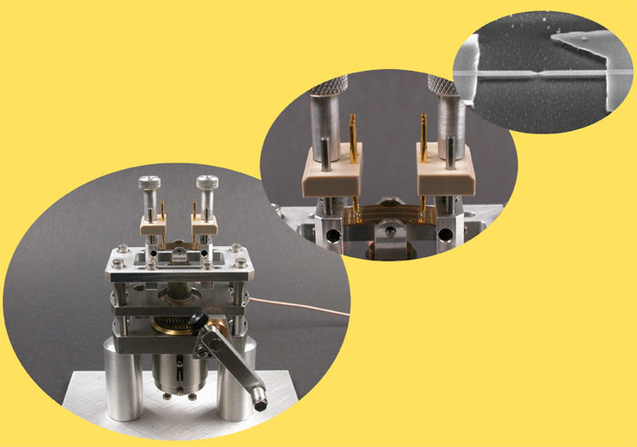
精密なMCBJ
電極
ポリイミド（絶縁膜）
りんせい銅（バネ材）

Slide 11
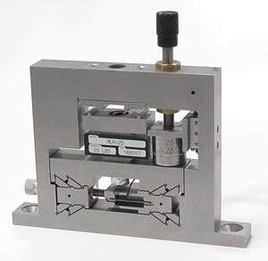
MCBJができそうな市販品
市販のベンディングマシン

Slide 12
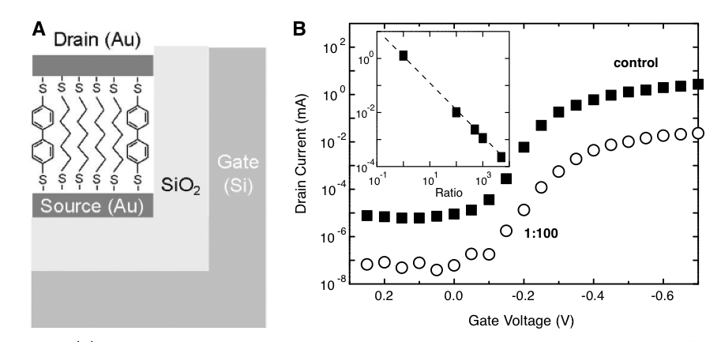
分子エレクトロニクスを盛り上げて、盛り下げた論文

Slide 13
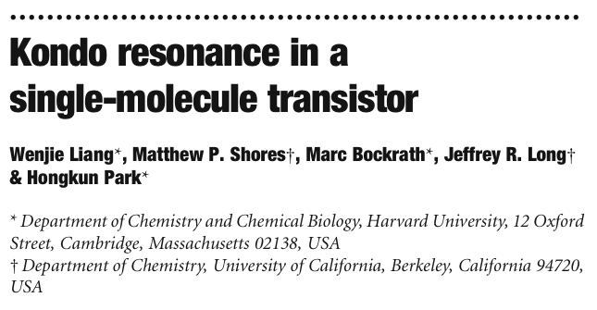
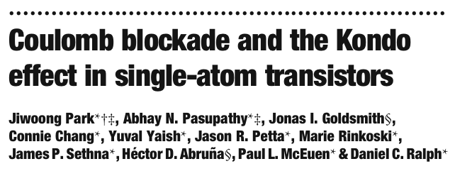
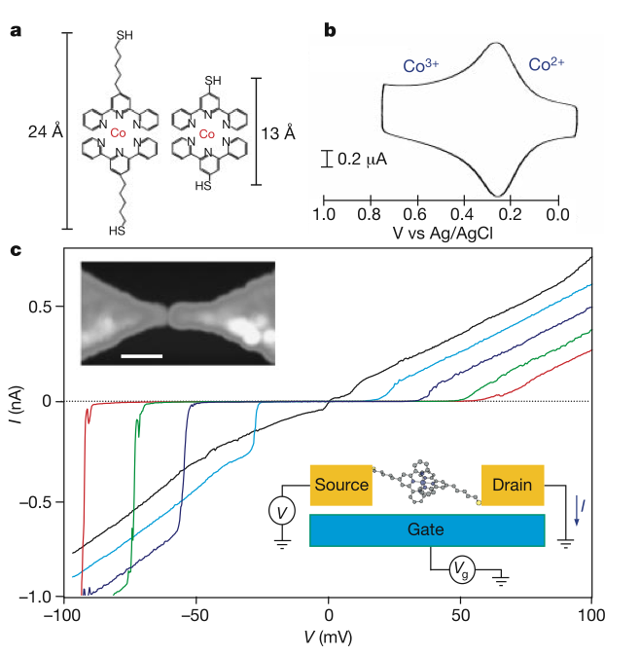
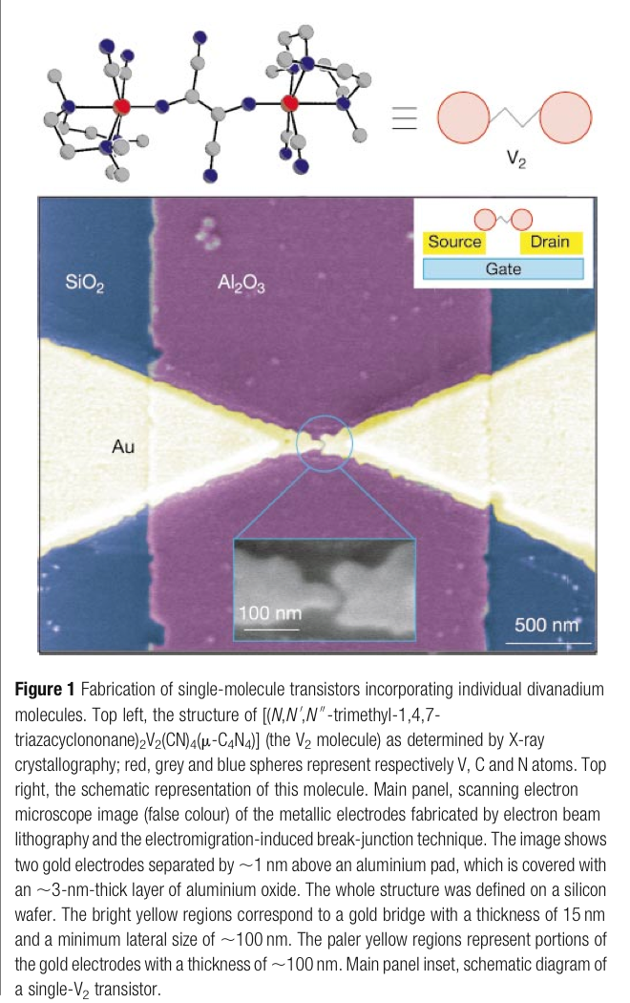
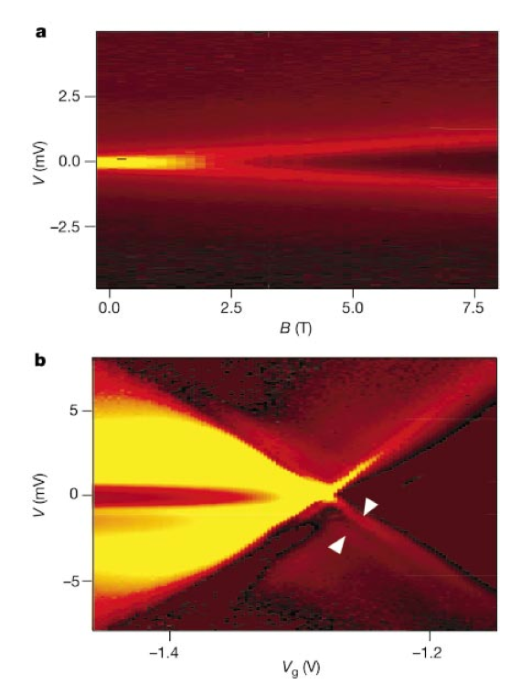
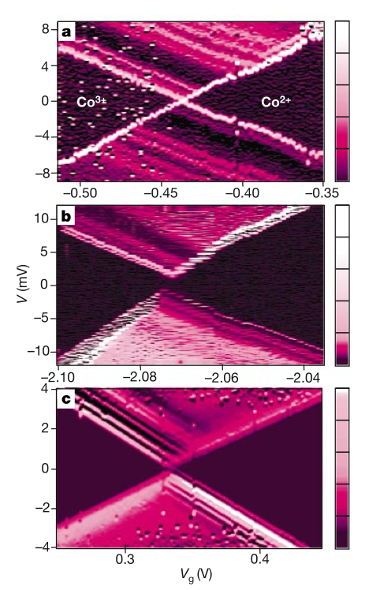
分子エレクトロニクスで最も良く出てくる論文だが…

Slide 14
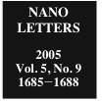
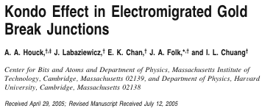
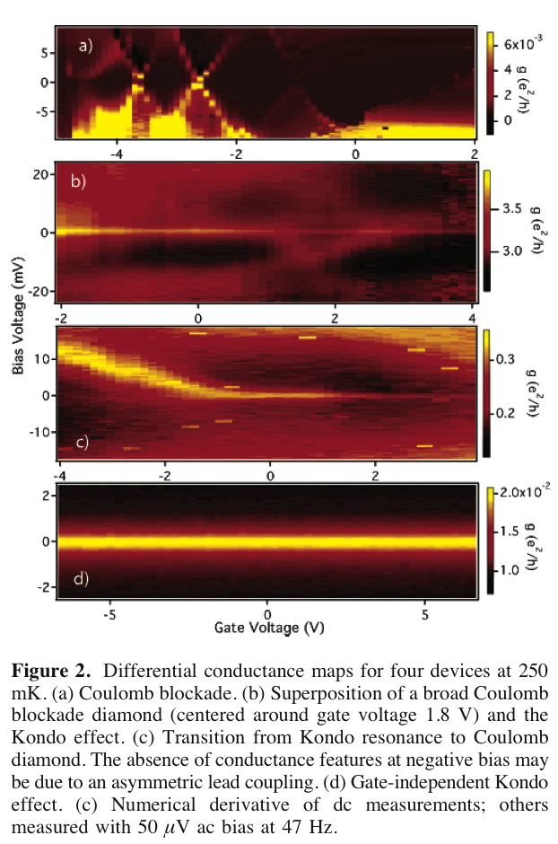
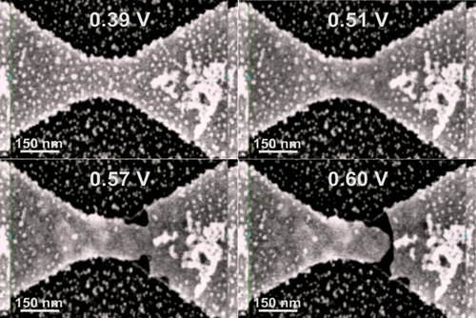
エレクトロマイグレーションはあやしい。
Figures from website
最近はよりよいとされるEMが開発された

Slide 15
単一分子計測の難しさ
「単分子のような」挙動を与える構造
ぶん
複数の分子が電気伝導に寄与
電極作成時に生じた「金属カス」が電気伝導に寄与

Slide 16
分子の存在を示すには？
Γ
EG
Troisi and Ratner, small, 2, 172, 2006.

Slide 17
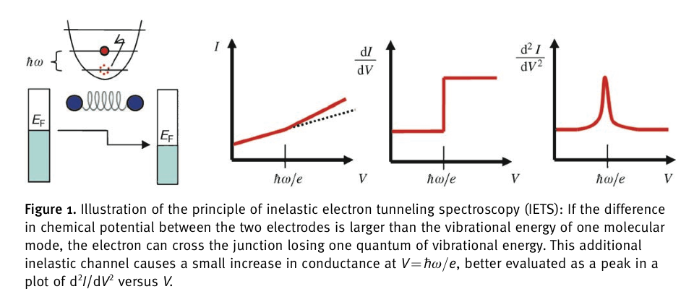
Inelastic tunneling spectroscopyによる分子種の同定

Slide 18
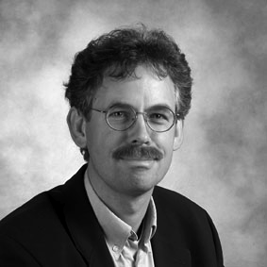
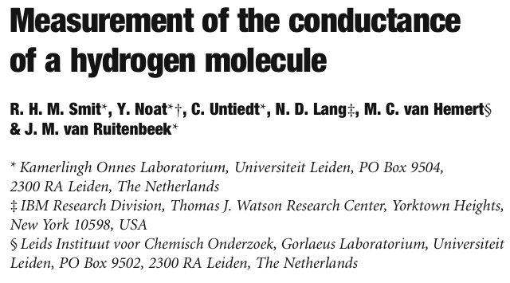
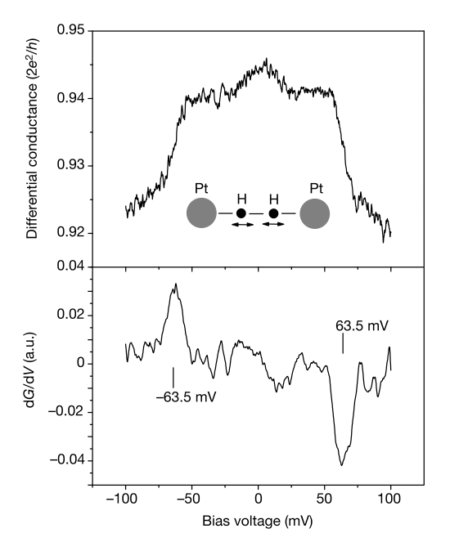
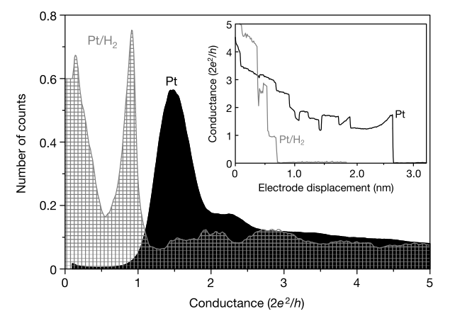
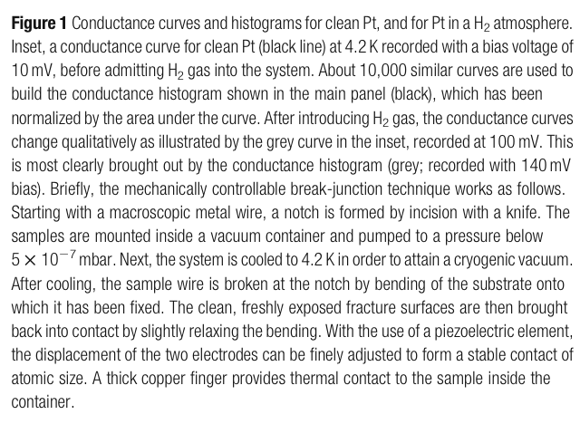
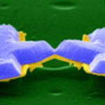
分子計測のお手本
Nature, 419, 906, 2002.

Slide 19
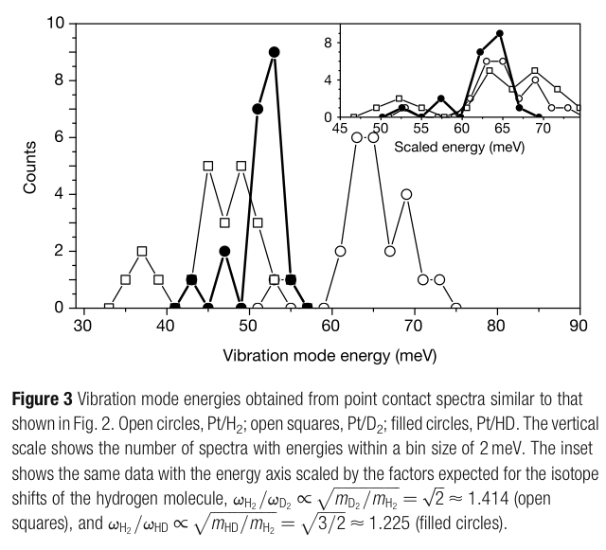
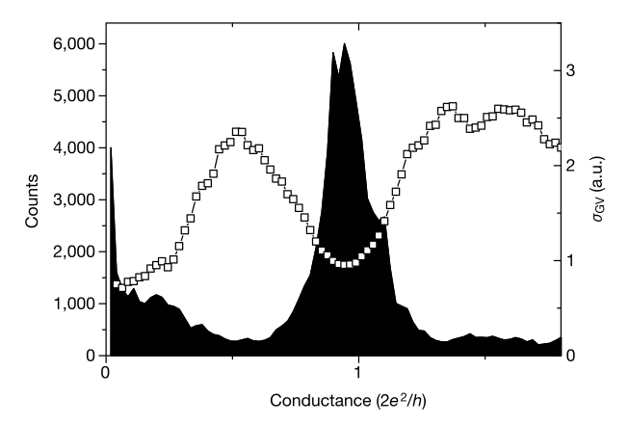
前ページより続く

Slide 20
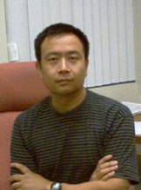
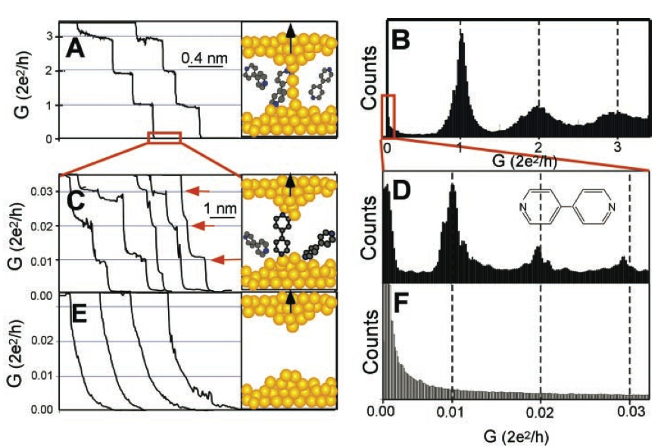
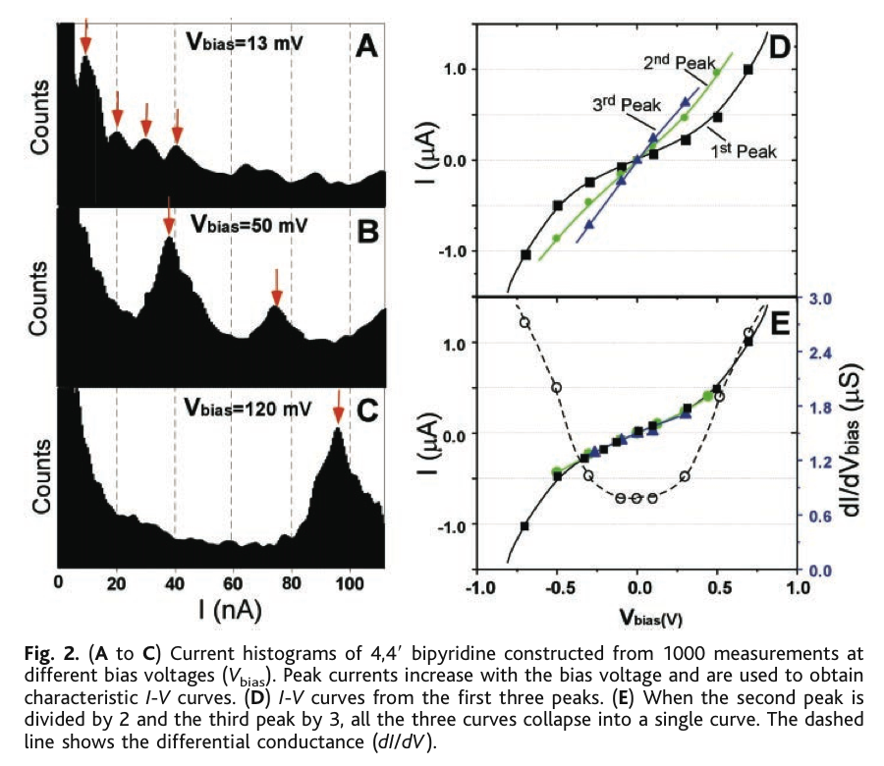
現在の標準的な測定方法

Slide 21
分子の電気伝導度の測り方
Break Junction 法
STM tip
100回分のデータより頻度分布を作成
ぶん
ぶん
コンダクタンス
Current
2e²/h 金単原子接合
分子のコンダクタンス値
Tip displacement
頻度
もっとも頻度の高いコンダクタンス値を分子のコンダクタンスと解釈する。

Slide 22
「単分子を測った」と言うための条件
・数多くのデーターの頻度分析をする →信頼性
・破断過程で不連続な変化を示している
→任意のトンネル接合ではない
・ある基数の整数倍のコンダクタンスが現れることを示す →分子の数
・比較対照実験をする
→分子の存在
・非弾性信号から振動スペクトルを評価する
→分子の存在
・ノイズ分析からコンダクタンスチャネルを評価する → 分子を介した伝導

Slide 23
単一分子計測の難しさ
「単分子のような」挙動を与える構造
ミクロな構造ゆらぎにより電気伝導度が一義的に決まらない。
ぶん
ぶん
複数の分子が電気伝導に寄与
コンタクトの構造
結合の角度
電極作成時に生じた「金属カス」が電気伝導に寄与
はじめの研究対象

Slide 24
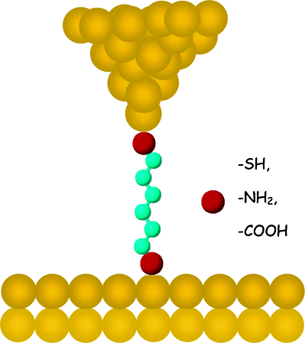
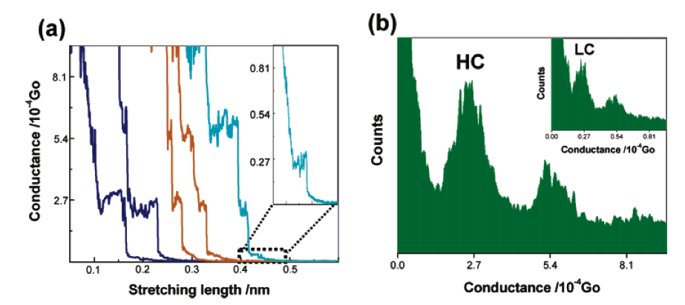
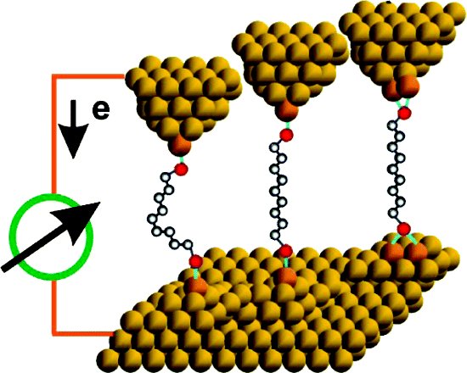
コンタクトの種類と構造
STM-BJ
JACS, 128, 15874, 2006.
Hi and Lo conductance states
Hi
Contact conductance: Au-S > Au-NH2 > Au-COOH
Lo
(人によってはさらに小さい値の三種類があると言っている）
Li et al, J. Am. Chem. Soc., 2008, 130 (1), pp 318–326

Slide 25
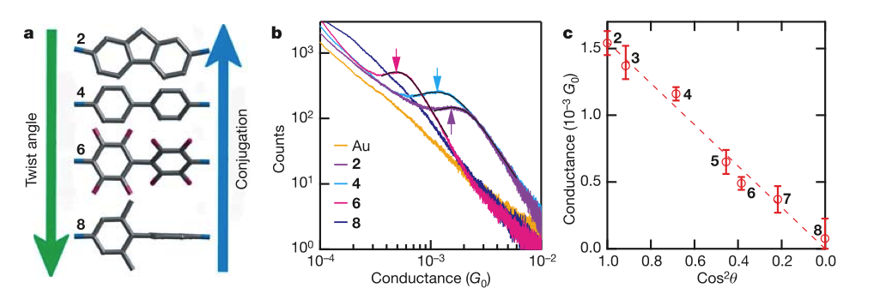
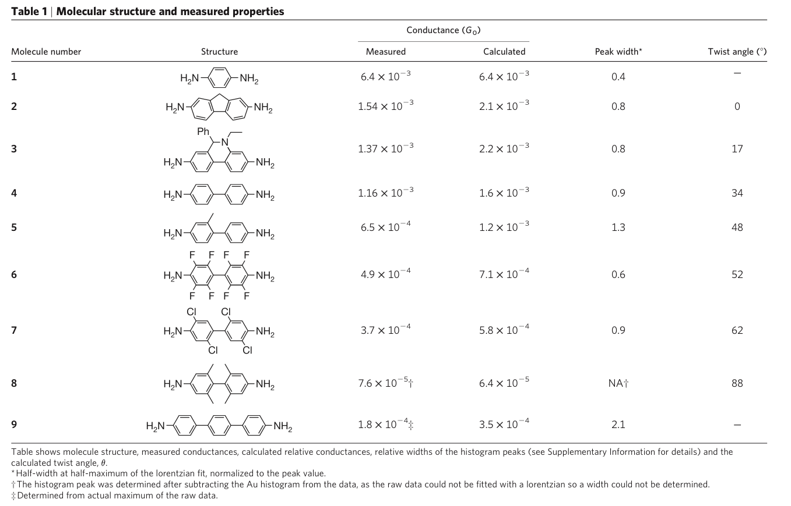
分子（π結合）のねじれ
STM-BJ
Nature, 442, 904, 2006.
ねじれ角依存性

Slide 26
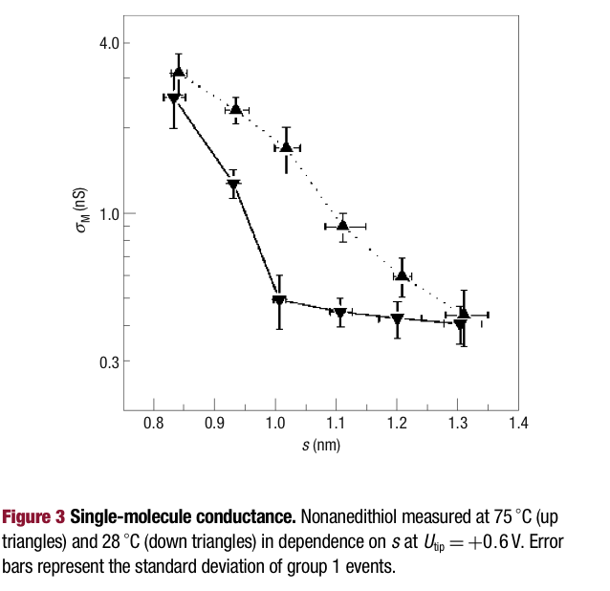
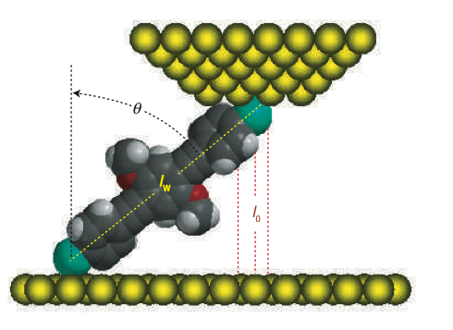
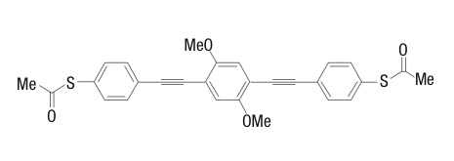
コンタクトの角度
STM-BJ（ちょっとちがう）
結合角依存性
Nature Materials, 5, 995, 2006.

Slide 27
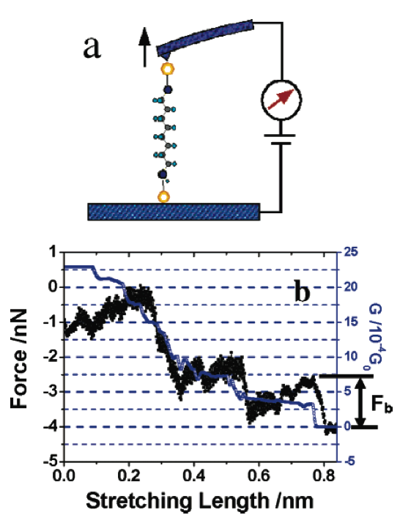
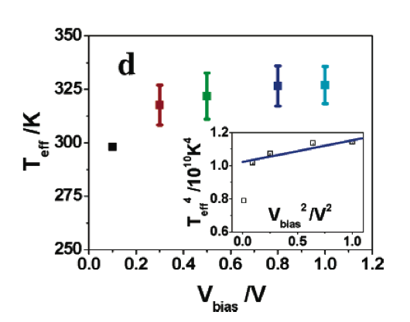
力学測定と電流による局所加熱問題
STM(AFM)-BJ
Nano Lett. 6, 1240, 2006.
AFMで力測定をしながら計測

Slide 28
置換基による分子準位シフトの効果
STM-BJ
Nano Lett., 7, 502, 2007.

Slide 29
溶媒和効果
STM-BJ
PRL, 102, 086801, 2009.
水が配位するとコンダクタンス１０倍

Slide 30
STM-BJ（統計的解析）からの情報
・コンタクトの配座によって桁違いのコンダクタンスを示す。
・コンタクトの角度によってコンダクタンスが変わる。
・分子のねじれ、折れ曲がりによってコンダクタンスが桁違いに変わる。
分子の機能を議論するときには、上記の状況がどのように影響したかを議論しなければならない。

Slide 31
STMで分子接合を（ひかくてき）安定に計測した例

Slide 32
安定な分子接合で直接測定した例： STMによる電気化学ゲート効果
STM

Slide 33
熱電効果
STM
Science, 315, 1568, 2007.
熱起電力
ゼーベック係数

Slide 34
整流特性
STM
Nature Chemistry, 1, 635, 2009.
保護基を利用して分子配向を揃えた

Slide 36
長い分子をつり上げる
STM
Science, 323, 1193, 2009.

Slide 37
分子にさわったときの振動状態の変化
STM
DOI: 10.1021/nl903760k

Slide 38
輸送特性の制御や分子の持つ機能の発現の例

Slide 39
きわめて安定
MCBJ
Angew. Chem. 48, 1, 2009.
1 week 安定
横軸単位：hour

Slide 40
期待される輸送特性
Γ
EG
Troisi and Ratner, small, 2, 172, 2006.

Slide 41
高いコンダクタンス
MCBJ
PRL, 101, 04681,2008.
アンカーを使わずに直接分子を挟む
ベンゼンで ~1G₀

Slide 42
フォトスイッチ
MCBJ
PRL, 91, 207402, 2003.
一方通行
Nanotechnology, 16, 695, 2005（別グループ）で可逆スイッチが報告

Slide 43
MCBJの弱点

Slide 44
その他の手法をつかって測った例
エレクトロマイグレーション
斜め蒸着
主としてゲート効果をしらべるために利用されている。
分子の数、コンタクト制御に関しては不確定。

Slide 45
分子接合の電気伝導度を決める要因
1. 分子の電子状態
2. 分子／電極のカップリングの強さ
Gate
・電極との電子カップリングにより分子軌道が広がる。
・広がりの幅はコンタクト部分の設計により調整可能。

Slide 46
電極／分子カップリングの調整
斜め蒸着
Nano Lett. 8, 1, 2008.

Slide 47
ゲート効果：Redox stateでクーロンブロッケード
斜め蒸着
Nature, 425, 698, 2003.

Slide 48
ゲート効果
EM
Nature 462, 1039, 2009.

Slide 49
Nature 462, 1039, 2009.
前ページより続く

Slide 50
磁気抵抗効果
EM
Science, 306, 86, 2004.
エレクトロマイグレーション

Slide 51
可逆抵抗スイッチ
EM
small, 2, 973, 2006.
Aはスイッチ挙動を起こし、Bは起こさない。

Slide 52
おおざっぱな現状の位置づけ
単分子の電気抵抗を測れるか？
定性的な伝導特性の解釈はできるか？
定量的な解釈はできるか？
外部変調は可能か？
整流特性は出るか？
分子の個性／機能は出せるか？
つかえるか？
レ
レ
レ
レ
レ

Slide 54
第二次?
第一次ロジスティック曲線
t
2000
2010

Slide 56
ゲート電圧によるスピン状態の制御
斜め蒸着
DOI: 10.1021/nl9029785

Slide 57
前ページより続く

